Slide 1

DJI STRATEGIC ANALYSIS
大疆創新（DJI）
綜合策略分析
從產業環境、競爭格局與內部能力切入，說明 DJI 的領先基礎與下一階段策略方向。
高藝庭｜陳彤威｜張文信
黃士航｜曾玉慧｜柯潮鑫
2026 年 8 月
Notes:
[Sources]
- 網站內容：DJI 綜合策略分析頁面目前版本
- 使用者提供文件：大疆創新(DJI)深度分析報告V2.1.pptx
- 使用者提供文件：DJI_Strategic_Analysis_Report_1_4_translate_20260801180403.docx

Slide 2
EXECUTIVE VIEW
DJI STRATEGIC ANALYSIS
核心結論：地緣政治風險高於產品競爭壓力
DJI 的產品競爭力仍強，但下一階段挑戰將集中在政策、信任與供應鏈風險。
01
02
03
開放市場仍具壓倒性優勢
封閉市場由政策改寫競爭
下一階段要管理市場進入
在一般商業與消費市場，DJI 靠市占、品牌與供應鏈效率，維持很高的競爭優勢。
在政府與國防市場，競爭不只看產品，也看來源地、資安信任與採購規範。
DJI 不能只追求飛得更好，還要讓產品更容易被不同市場接受與採用。
02
Notes:
[Sources]
- 網站內容：DJI 綜合策略分析頁面目前版本
- 使用者提供文件：大疆創新(DJI)深度分析報告V2.1.pptx
- 使用者提供文件：DJI_Strategic_Analysis_Report_1_4_translate_20260801180403.docx

Slide 3
COMPANY SCOPE
DJI STRATEGIC ANALYSIS
DJI 由消費空拍品牌擴張為低空經濟平台
如果只把 DJI 看成空拍機品牌，會低估它在企業、農業與物流場景的布局。
消費空拍
企業平台
Mavic、Air、Mini 系列建立大眾市場知名度，也累積大量出貨基礎。
Matrice 與 Dock 2 把無人機帶進巡檢、監測與自動化資料採集。
農業應用
物流載具
Agras 系列把空拍技術轉成農業工具，降低精準農業導入門檻。
FlyCart 系列代表 DJI 正往重載運輸與低空物流市場延伸。
重點：低空經濟不是單一產品線，而是把硬體、資料、場景與服務整合成可複製的產業解決方案。
03
Notes:
[Sources]
- 網站內容：DJI 綜合策略分析頁面目前版本
- 使用者提供文件：大疆創新(DJI)深度分析報告V2.1.pptx
- 使用者提供文件：DJI_Strategic_Analysis_Report_1_4_translate_20260801180403.docx

Slide 4
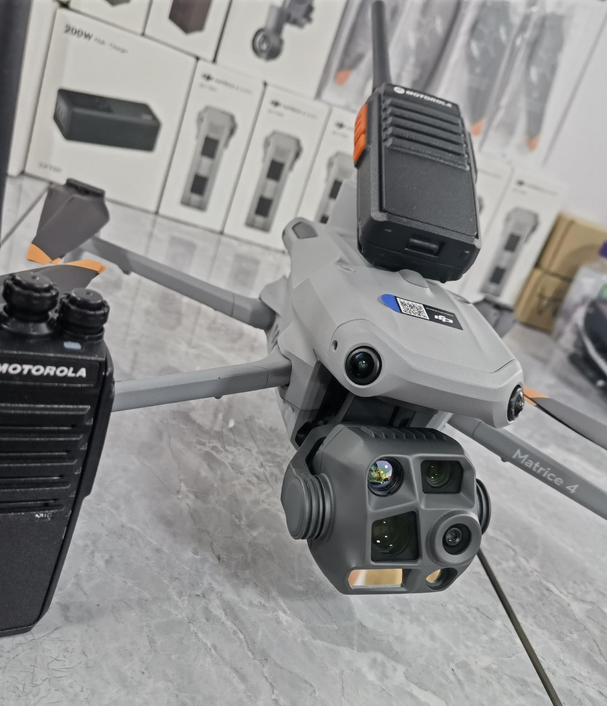
GOVERNANCE & CAPITAL
創辦人高度掌握公司並支持長期技術投入
DJI 的治理特色是創辦人仍保有高度控制權，而且公司沒有急著上市。這讓它能把資源長期投入研發、製造與供應鏈，而不是只追求短期財務表現。
報告時可強調：治理結構讓 DJI 更能承擔長週期技術投資。
04
Notes:
[Sources]
- 網站內容：DJI 綜合策略分析頁面目前版本
- 使用者提供文件：大疆創新(DJI)深度分析報告V2.1.pptx
- 使用者提供文件：DJI_Strategic_Analysis_Report_1_4_translate_20260801180403.docx

Slide 5
EXTERNAL RISKS
DJI STRATEGIC ANALYSIS
政策規範與技術自主，正在改變競爭門檻
無人機市場仍有成長空間，但特定市場的進入條件，已高度取決於政策、合規與供應鏈信任。
政治
經濟
社會
美國與盟友的採購限制，讓 DJI 在政府與國防市場面臨更高門檻。
全球無人機需求仍在成長，而珠三角供應鏈讓 DJI 保有成本優勢。
企業採用無人機服務的意願提高，同時也需要回應隱私與公共安全疑慮。
技術
環境
法律
下一波競爭不只比硬體，而是比 AI 自主飛行、無 GPS 與抗干擾能力。
無人機可協助農業與巡檢降低成本，但噪音、電池回收仍需管理。
出口管制、超視距飛行與空域規範，會直接影響商業化速度。
05
Notes:
[Sources]
- 網站內容：DJI 綜合策略分析頁面目前版本
- 使用者提供文件：大疆創新(DJI)深度分析報告V2.1.pptx
- 使用者提供文件：DJI_Strategic_Analysis_Report_1_4_translate_20260801180403.docx

Slide 6
INDUSTRY STRUCTURE
DJI STRATEGIC ANALYSIS
波特五力：商業市場護城河深，政策市場競爭升溫
一般市場的競爭壓力不高；真正需要注意的是政策市場出現新的替代供應商。
新進入者威脅
低
新廠商要同時補齊專利、品牌、供應鏈與量產能力，難度很高。
供應商議價力
低至中
DJI 具備規模與自研能力，但高階晶片與感測器仍是風險點。
買方議價力
低至中
一般消費者替代選擇有限；政府採購則可能直接受政策影響。
替代品威脅
低
衛星、直升機或地面機器人，難以在成本與彈性上全面取代無人機。
競爭對抗
中
商業市場 DJI 仍強勢；政策導向市場因合規要求提高而競爭升溫。
06
Notes:
[Sources]
- 網站內容：DJI 綜合策略分析頁面目前版本
- 使用者提供文件：大疆創新(DJI)深度分析報告V2.1.pptx
- 使用者提供文件：DJI_Strategic_Analysis_Report_1_4_translate_20260801180403.docx

Slide 7
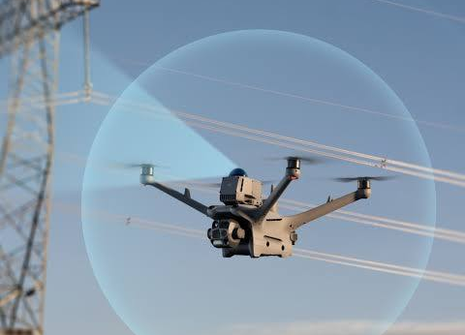
INTERNAL CAPABILITY
DJI STRATEGIC ANALYSIS
有形資產創造規模，無形資產形成護城河
DJI 的優勢不是單一產品，而是一整套研發、製造、資料與供應鏈能力。
有形資產
無形資產
營收規模、利潤能力與深圳供應鏈，是 DJI 能快速量產並控制成本的基礎。
專利、飛控演算法、影像穩定與視覺辨識能力，是長期累積出的核心技術資產。
資料飛輪
大量出貨帶來使用資料，資料再回到研發與產品改善，形成競爭者很難追上的循環。
07
Notes:
[Sources]
- 網站內容：DJI 綜合策略分析頁面目前版本
- 使用者提供文件：大疆創新(DJI)深度分析報告V2.1.pptx
- 使用者提供文件：DJI_Strategic_Analysis_Report_1_4_translate_20260801180403.docx

Slide 8
SWOT
DJI STRATEGIC ANALYSIS
商業化效率是優勢，供應鏈與信任是主要風險
SWOT 顯示 DJI 的核心矛盾：產品與效率愈強，外部對來源地、資安與供應鏈的檢視也愈高。
S 優勢
品牌、市占與供應鏈效率領先；飛控、雲台與傳輸技術形成明顯護城河。
W 劣勢
主要弱點不是產品力，而是來源地與供應鏈容易被政策放大檢視。
O 機會
低空經濟、農業、物流與巡檢需求擴大，帶來企業級成長空間。
T 威脅
若禁令與審查持續擴大，DJI 可服務的政策市場可能被迫縮小。
08
Notes:
[Sources]
- 網站內容：DJI 綜合策略分析頁面目前版本
- 使用者提供文件：大疆創新(DJI)深度分析報告V2.1.pptx
- 使用者提供文件：DJI_Strategic_Analysis_Report_1_4_translate_20260801180403.docx

Slide 9
COMPETITIVE POSITION
DJI STRATEGIC ANALYSIS
全球無人機產業正走向開放市場與政策市場雙軌化
一條路看性能與價格，另一條路看合規與信任；DJI 在前者強勢，在後者壓力較大。
開放市場
政策市場
雙軌化
• 消費與一般商業市場
• 主要看價格、性能、供應鏈與產品生態
• 這是 DJI 最擅長的競爭場域
• 政府、國防與關鍵基礎設施市場
• 更重視合規、來源地與安全信任
• 西方或盟友供應商取得更多機會
09
Notes:
[Sources]
- 網站內容：DJI 綜合策略分析頁面目前版本
- 使用者提供文件：大疆創新(DJI)深度分析報告V2.1.pptx
- 使用者提供文件：DJI_Strategic_Analysis_Report_1_4_translate_20260801180403.docx

Slide 10
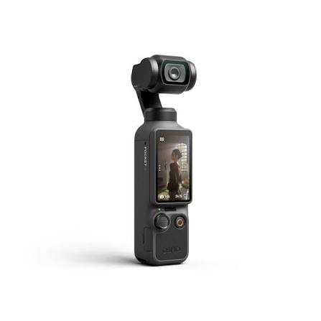
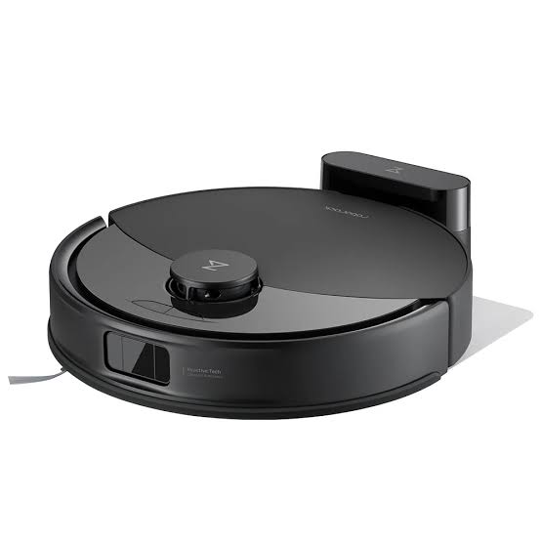
CROSS-SECTOR CASES
DJI STRATEGIC ANALYSIS
核心能力的延伸，新市場仍需時間
DJI 的影像、感測與運動控制能力可以跨品類延伸，但每個市場都需要重新建立使用情境。
手持攝影
清潔機器人
DJI vs. 影石創新
DJI vs. 科沃斯／石頭
DJI 的優勢在穩定、畫質與專業感；影石創新則用全景視角與輕量化，切入創意娛樂場景。
DJI 可把視覺辨識與避障技術轉用到清潔機器人，但既有品牌已掌握渠道、演算法與家庭場景。
10
Notes:
[Sources]
- 網站內容：DJI 綜合策略分析頁面目前版本
- 使用者提供文件：大疆創新(DJI)深度分析報告V2.1.pptx
- 使用者提供文件：DJI_Strategic_Analysis_Report_1_4_translate_20260801180403.docx

Slide 11
STRATEGIC CHOICES
DJI STRATEGIC ANALYSIS
產品護城河：創造可持續性與不同地緣市場的擴張
DJI 未來不是只做更多產品，而是讓優勢能在不同市場被接受、被採購、被長期使用。
01
企業與垂直多元化
把成長重心放在農業、物流、巡檢與自動化機庫。
02
供應鏈韌性
加強關鍵晶片與零組件備援，降低外部管制衝擊。
03
區域化布局
在重要市場評估區域製造與在地合作，保留市場進入彈性。
04
AI 自主能力
補強無 GPS、抗干擾與自主導航能力，讓競爭走向智慧化。
05
服務型收入
擴大 DaaS 與企業套裝服務，提高客戶黏著度與收入穩定性。
11
Notes:
[Sources]
- 網站內容：DJI 綜合策略分析頁面目前版本
- 使用者提供文件：大疆創新(DJI)深度分析報告V2.1.pptx
- 使用者提供文件：DJI_Strategic_Analysis_Report_1_4_translate_20260801180403.docx

Slide 12
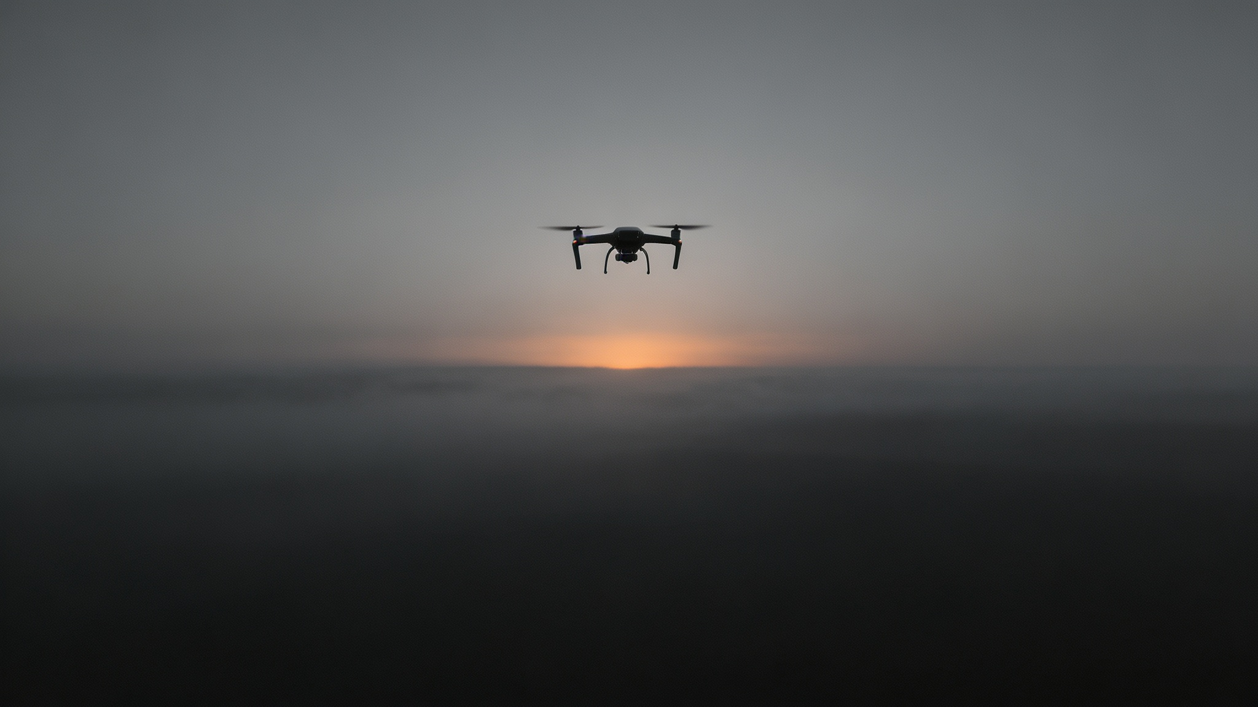
CONCLUSION
DJI 的下一場競爭，不只是飛得更好
已經證明能做出最具競爭力的產品；下一步要證明的是，能在更複雜的政策與企業市場中持續被信任、被採用。
報告完畢，謝謝聆聽
Notes:
[Sources]
- 網站內容：DJI 綜合策略分析頁面目前版本
- 使用者提供文件：大疆創新(DJI)深度分析報告V2.1.pptx
- 使用者提供文件：DJI_Strategic_Analysis_Report_1_4_translate_20260801180403.docx

